Slide 1

Қазақ тілі. 8-сынып
8-сабақ
Жалпыадамзаттық құндылықтар

Slide 2
Оқу мақсаты:
Т/А2. Әлеуметтік-қоғамдық, мәдени-тарихи тақырыптарға байланысты диалог, монолог, полилогтердегі (интервью, пікірталас үзінді) автор көзқарасы мен экспресивті-эмоционалды сөздердің рөлін талдау;
ӘТН2. Сөйлеу ағымындағы интонацияның құрамдас бөліктері: әуен, әуез, тембр, қарқын, кідірісті сөйлеу мәнеріне сай қолдану.
Бағалау критерийі:
Әлеуметтік-қоғамдық, мәдени-тарихи тақырыптарға байланысты диалог, монолог, полилогтердегі (интервью, пікірталас үзінді) автор көзқарасы мен экспресивті-эмоционалды сөздердің рөлін талдайды.
Сөйлеу ағымындағы интонацияның құрамдас бөліктері: әуен, әуез, тембр, қарқын, кідірісті сөйлеу мәнеріне сай қолданады.

Slide 3
Бүгінгі сабақта:
Сіздердің білетіндеріңіз:
• Орыс графикасына негізделген қазақ жазуы
Сіздердің меңгеретіндеріңіз:
Диалог, монолог, полилогтердегі (интервью, пікірталас үзінді) автор көзқарасы мен экспресивті-эмоционалды сөздердің рөліне талдау жасайсыздар және әуен, әуез, тембр, қарқын, кідірісті сөйлеу мәнеріне сай қолданасыздар.

Slide 4
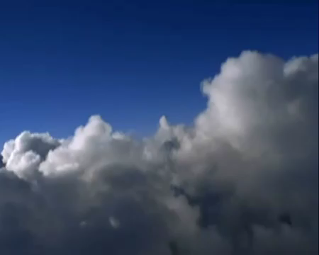
1-тапсырма.
Бейнебаянды көріп, адами құндылықтармен танысыңыздар..

Slide 5
Адами құндылықтар
Мәдениеттің бір бөлігі.
Үлкенге - құрмет, кішіге – ізет.
Сәлемдесу.
Көмек.
Қайырымдылық.
Жақсылық жасау.

Slide 6
Анықтама бұрышы
Диалог – екі не бірнеше адамның кезектесіп сөйлесуі арқылы берілетін ауызекі тілдегі ерекше форма.
Монолог – кейіпкердің көпшілікке қарата немесе өзіне арнап айтқан сөзі, толғанысы, өсиет-уағызы.
Полилог — бірнеше адамның арасында болатын әңгіме.
Эмоционалдылық деген - адамның әртүрлі көңіл-күйі, сезімі, әсері /ұнату мен ұялту, үрей мен қуаныш, масаттану мен жек көру, қорқыныш пен батылдық, сенім мен сенімсіздік, қайғы уайым, зарығу т.б/.
Экспрессивтілік - сөйлеп тұрған адамның сөз мазмұнына немесе ол сөз арналған адамға (адресатқа) деген өзіндік көзқарасы мен қатынасын көрсететін тілдік құрал.

Slide 7
2-тапсырма. Тыңдалым мәтіні.
Қоғам құндылығы - халықтың тілі, мәдениеті, салт-дәстүрі.
(Мәжіліс депутаты Серікбай Нұрғисаевпен сұхбат)
- Серікбай Өрікбайұлы, біздің елдік мұратымыз не? Қандай мақсат жолында еңбек етуіміз керек?
Ата-бабаларымыз аңсаған тәуелсіз Қазақстан мемлекетін құрдық. Келесі маңызды мақсат - ауызбіршілігі мол даму жолындағы қазақстандықтарды тәрбиелеп шығару. Соның негізінде қазақ ұлты тұруы керек. Ал енді ұлтты ұлт ететін - тәуелсіз мемлекет.
Қазақ халқының өнері мен мәдениеті, оны әлем жұртшылығына таныту туралы ойларыңызды ортаға салсаңыз?
- Адамның өмірге келгенінен бергі жиі ойланатыны өзінің кім екендігін білу, сезіну, соны өз ортасына жеткізу. Қоғам құндылығы - халықтың тілі, мәдениеті, салт-дәстүрі. Ұлты кім болса да, әр азаматқа адами қасиет ананың сүтімен, атаның қанымен дариды. Қазір ұлттық құндылықтарымызды шетелдерге танытуымыз керек. «Сен кімсің?» дегенде «Мен - қазақпын!» деп ана тілімізде айта аламыз. Әр азамат өз елінің, халқының тарихын білуі тиіс. «Халықты қандай құндылықтар біріктіріп отыр?» десек, әрине, тілің, ділің, дінің, патриоттық сезімің, бауырмалдық қасиеттерің екені анық.

Slide 8
- Тәуелсіз мемлекетіміздің азаматтарын тәрбиелеудегі өнердің, рухани қазыналарымыздың рөлі қандай?
Иә, азаматтарымызды өзіміздің тіліміз, өнеріміз бен мәдениетіміз сынды рухани құндылықтарымыз ғана тәрбиелей алады. Одан басқа тәрбиенің балама түрі жоқ! Бәрі тілге байланысты. Мемлекет азаматын тәбиелеудің жолы - қазақ тілі мен тарихы, қазақ мәдениеті мен өнері және қазақ болмысы.
- Ұлттық тәрбие туралы ойыңызды қалай түйіндер едіңіз?
- Ең бастысы, ұлдарымыз Отанымыз үшін еңбек етіп, бір үйдің азаматы болып, отбасының басшысы рөлін атқара білуі тиіс. Арулардың басты құндылығы - Ана болу, біздің қоғамымызға керек Азаматты дүниеге әкелу және тәрбиелеу!
- Ұлттық құндылықтарымыз туралы ұтымды ойларыңызды ортаға салғаныңызға көп рақмет.

Slide 9

- Интервьюдегі автор көзқарасынан нені аңғаруға болады?
- Ұлттық құндылықтарды өзекті тақырып ретінде алу себебі не?
- Сұхбат барысында қандай экспресивті-эмоционалды сөздер қолданылды?
Дескриптор:
интервьюдегі автор көзқарасын анықтайды;
мәтіндегі ұлттық құндылықтарды біледі;
экспресивті-эмоционалды сөздердің рөлін талдайды.

Slide 10
Ықтимал жауап
Интервьюдегі автор көзқарасынан нені аңғаруға болады? | Ұлттық тәрбие арқылы халықтың тілін, дінін, ділін, мәдениетін, салт-дәстүрін сақтау, елдің тарихын білу – қоғамдық құндылықтардың негізі.
Ұлттық құндылықтарды өзекті тақырып ретінде алу себебі не? | Себебі қазіргі қоғамда жастардың ұлттық құндылықтардан алшақтап кетуі алаңдатады.
Сұхбат барысында қандай экспрессивті-эмоционалды сөздер қолданылды? | Ауызбіршілігі мол; адами қасиет ананың сүтімен, атаның қанымен дариды; «Мен - қазақпын!»; бауырмалдық қасиет.

Slide 11
Анықтама бұрышы
Сөйлеу әуені - интонацияның негізгі компоненті; тонның жоғарылауына қарай дауыстың қозғалуы.
Әуен, мелодия - ырғақ пен әуез арқылы белгілі бір жүйеге түсіп, үйлесім құраған әртүрлі биіктіктегі дауыс қатары, яғни, ән немесе күй сазы.
Қарқын (Темп) — тапсырманың орындалуының немесе операцияның, құбылыстың қарқындык дамуының шапшаңдығы (кейде тазалығы).
Тембр – дыбыстың сапасы (оның “бояуы”, “характері”). Тембр дыбыс тербелістерінің формасына байланысты болады. Тембр арқылы дауыс ырғағын өзгерте отырып, сезім-күйді (қуаныш, реніш) білдіруге болады.

Slide 12
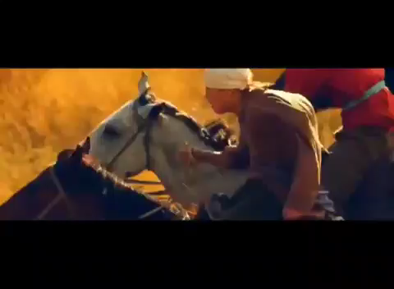
3-тапсырма. Бейнебаянды тыңдаңыздар.

Slide 13
Сұрақтарға жауап беріңіздер:
Өлеңдегі сөйлеушінің сөйлеу мәнерінде қандай сезім басымырақ?
Қай жерден әуеннің көтерілуі мен бәсеңдеуін байқадыңыздар?
Өлеңдегі құндылықтарды атаңыздар.
Дескриптор:
- Сөйлеу мәнерінен сезімді анықтайды;
- Мәтіннен интонациясын табады;
- Жалпыадамзаттық құндылықтарды таниды.

Slide 14
Ықтимал жауап
Өлеңдегі сөйлеушінің сөйлеу мәнерінде қандай сезім басымырақ? | Мақтаныш, қуаныш, таңғалу, ризашылық.
Қай жерден әуеннің көтерілуі мен бәсеңдеуін байқадыңыздар? | Әуеннің көтерілуі: Нағыз қазақ О, ағайын Қазақ осы т.б. Әуеннің бәсеңдеуі: ... ән салып, .... қыз қууға жаралған т.б.
Өлеңдегі құндылықтарды атаңыздар. | Қонақжай, өнерлі, бауырмал, батыр, тілге бай т.б.

Slide 15
Қосымша тапсырма
«Интонация айтылған сөзді байытып, әсерлендіреді» деген ережені ПОПС формуласы бойынша дәлелдеңіз.
Менің ойымша, ....
Себебі .....
Оны мына фактілермен дәлелдей аламын ...
............ қорытындыға келдім.

Slide 16
Кері байланыс.
«Аяқталмаған сөйлемдер»
Бүгін мен…………………. білдім
…………….. қызықты болды.
…………………….. қиын болды.
................................... қолымнан келеді.

